Slide 1
CALCUL
STRATÉGIQUE
Je m’entraine à compter des nombres de dizaines entières.

Slide 2
30

Slide 3
50

Slide 4
40

Slide 5
60

Slide 6
50

Slide 7
90

Slide 8
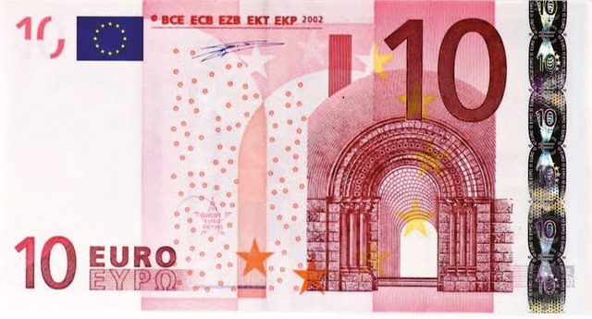
40

Slide 9
80

Slide 10
10+10+10=
30

Slide 11
10+10+10+10+10=
50

Slide 12
100

Slide 13
CALCUL
STRATÉGIQUE
C’est fini.
http://lewebpedagogique.com/strategiescalcul/

